Slide 1
Подготовка оригинал-макета рукописи
Елизарова Т.Н.
07.12.2018

Slide 2
Оригинал-макет – предварительный (до изготовления тиража) образец книги или журнала (при необходимости с расклейкой всех элементов текста и иллюстраций), подготовленный для печати.
Оригинал-макет - это макет, который полностью готов к печати изделия полиграфии. То есть, это вся тестовая и графическая информация, прошедшая допечатную подготовку и готовая к печати. Это уже окончательный вариант, в котором скомпонована графическая и текстовая информация именно так, как она будет напечатана. Поэтому правильный оригинал-макет, не содержащий ошибок и погрешностей очень важен. Если обнаруживаются ошибки, нужно проводить коррекцию оригинал-макета.

Slide 3
Подготовка оригинал-макета
Установить:
формат странницы А4;
размеры полей: слева и справа — 2,5 см, сверху — 2 см, снизу — 3 см. Чтобы установить поля, нужно выделить весь текст, войти Разметка страницы – Поле, установить необходимые параметры и нажать ОК;
автоматические переносы (кроме рукописей на иностранном языке). Чтобы установить переносы, нужно войти Разметка страницы – Расстановка переносов и выбрать Авто.

Slide 4
Титульный лист
Титульный лист – лист, отражающий необходимые титульные элементы, используемые для идентификации книги в качестве первоисточника библиографический сведений, и состоящий из лицевой и оборотной сторон. Состав титульных элементов определен ГОСТ Р 7.0.4-2006. «Издания. Выходные сведения».
Обязательными элементами титульного листа:
наименование организации, инициалы и фамилию персонального автора (авторов), основное заглавие, подзаголовочные данные (включают уточнения основного заглавия с точки зрения тематики, целевого и читательского назначения, вида издания, а также рекомендующие грифы), выходные данные включают место выпуска издания, имя издателя и год выпуска.
! Основное заглавие (название) рукописи, авторский коллектив и вид издания должны быть идентичны на всех титульных листах и в сопроводительных документах.

Slide 5
Оборот титульного листа
Обязательными элементами являются:
- классификационные индексы УДК и ББК, авторский знак. Индексы УДК и ББК проставляет автор (отдел библиографии научной библиотеки университета), авторский знак – редактор на заключительном этапе сдачи книги в печать;
- имена рецензентов помещают в верхней части оборота титульного листа с указанием ученых степеней и званий;
- имена членов редколлегии;
- выходные данные книги;
- издательская аннотация.
! Корректно указывать научные звания, должности рецензентов.

Slide 6
Титульный лист и его оборот монографии, учебника, учебного пособия

Slide 7
Титульный лист и его оборот для сборника

Slide 8
Концевой титульный лист
Надвыпускные данные оформляются в столбик в такой последовательности: тип (по ГОСТ 7.60-2003 – вид) издания (учебное издание, научное издание); полностью фамилия, имя, отчество автора (авторов) или составителя (фамилия выделяется жирным); основное заглавие книги (указывают авторы)
В выпускных данных указываются: дата подписания в печать; формат бумаги и доля листа; объем издания в условных печатных листах; тираж; номер заказа полиграфического предприятия; юридическое имя и полный почтовый адрес издателя; юридическое имя и полный почтовый адрес полиграфического предприятия. (оформляет редактор)

Slide 9
Концевые титульные страницы

Slide 10
Заголовки
Заголовки в тексте равняются по левому краю или по середине (без абзацных отступов).
Однопорядковые заголовки выделяются одинаково по всему тексту.
Если заголовок не укладывается в одну строку, то деление его на строки должно быть логически оправданным. Например, не следует оставлять на предыдущей строке заголовка (подзаголовка) предлог, относящийся к следующему за ним слову, или разрывать определение и слово, к которому оно относится.
Переносы в заголовках не допускаются, точка в конце не ставится.
В заголовки не включают сокращенные слова и аббревиатуры, а также физические, химические и математические формулы.
Необходимо следить за размещением материала на странице. Нельзя заголовок раздела или подраздела оставлять на последней строке листа.
После заголовка на странице должно располагаться не менее трех строк текста.
Заголовки разделов и подразделов необходимо отделять друг от друга и текста интервалом в одну строку.

Slide 11
Примеры

Slide 12
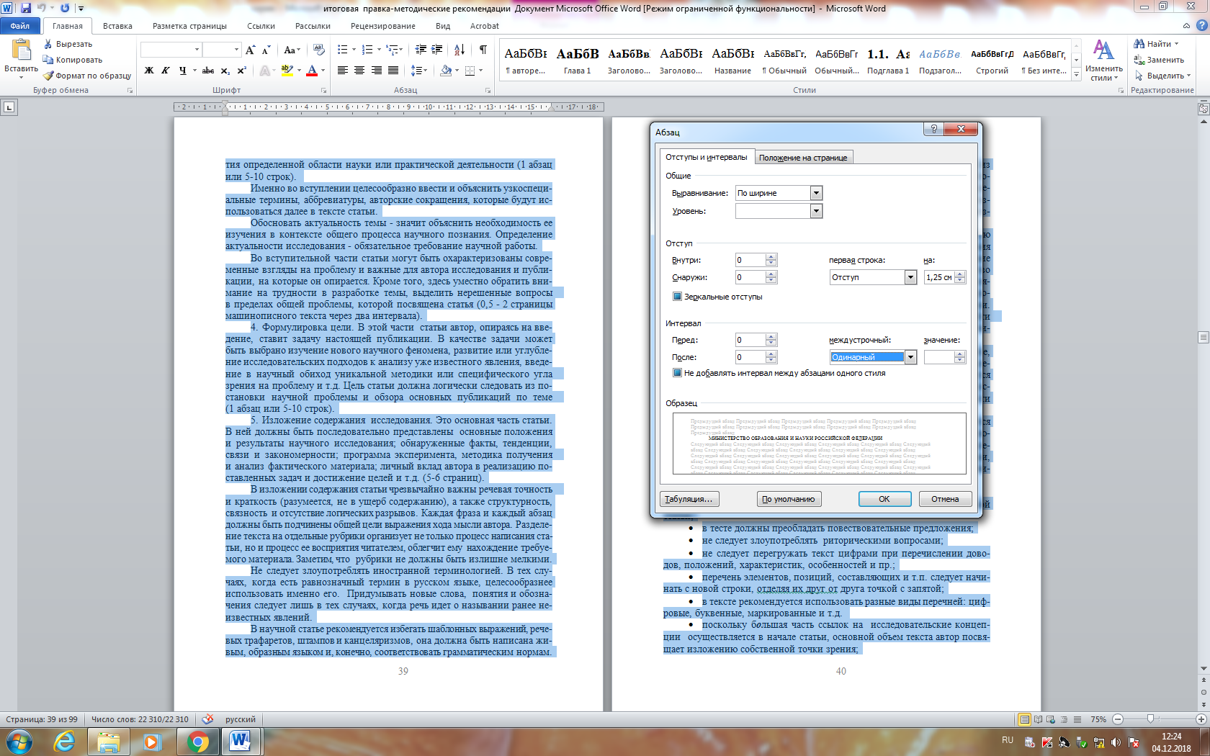
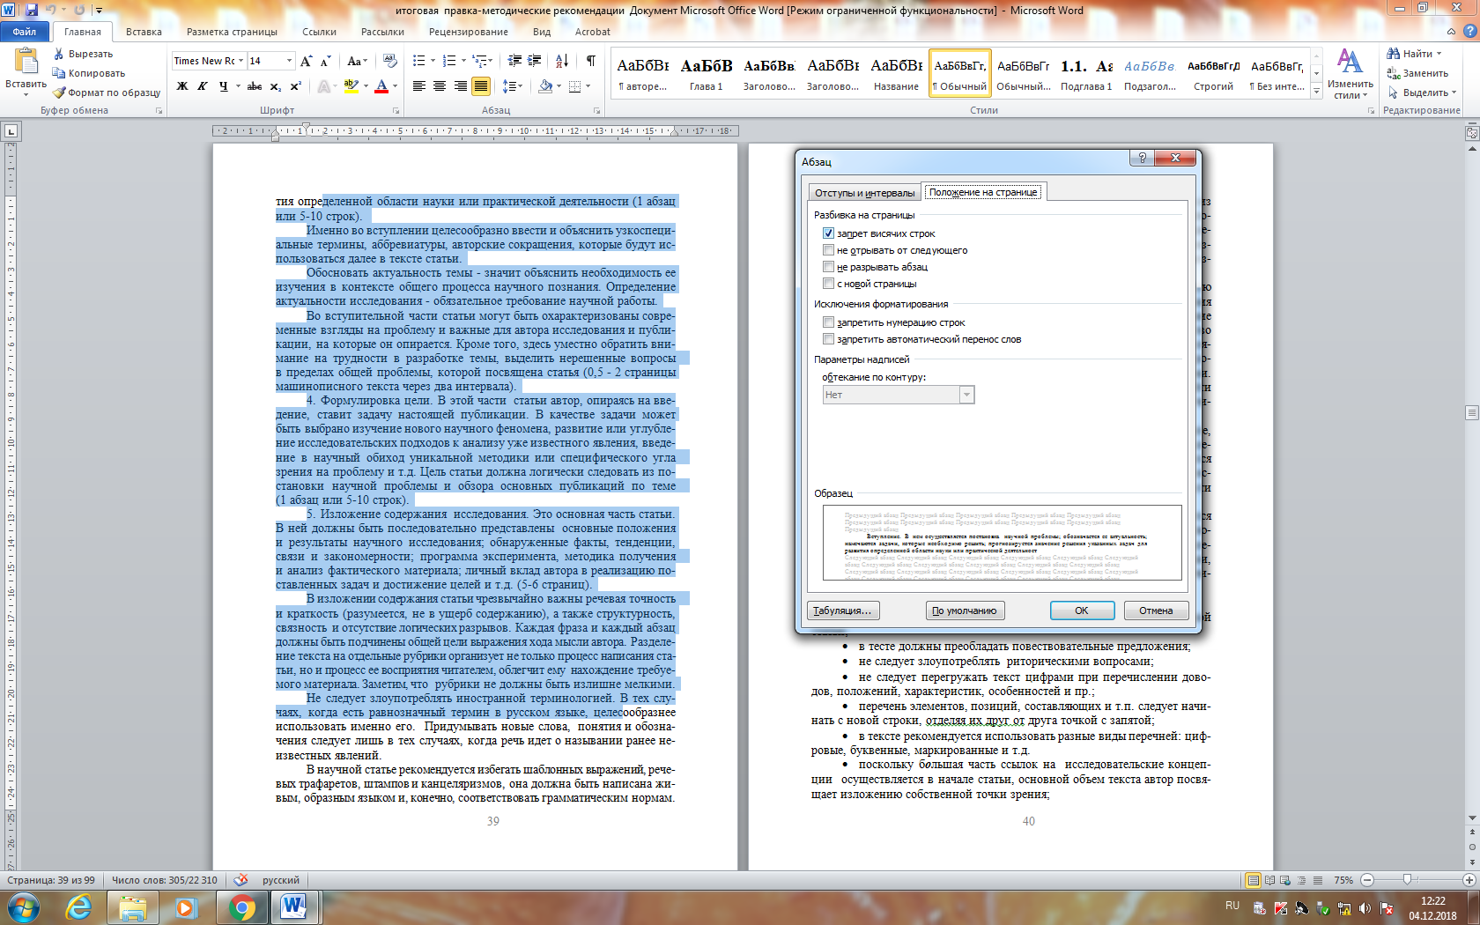
Работа с текстом
Установить запрет на висячие строки.
«Висячая» строка в типографской практике — концевая строка абзаца, расположенная в начале полосы или колонки, а также начальная строка абзаца, оказавшаяся в конце полосы колонки. То есть это строка, которая оторвана от своего абзаца и «висит» в одиночестве на предыдущей или последующей странице.
Чтобы установить запрет, нужно выделить весь текст, кликнуть правой кнопкой мышки по тексту, войти Абзац – Положение на странице, поставить галочку напротив запрет висячих строк и нажать ОК.

Slide 13
Работа с текстом
Проставить номер страницы, начиная с 3-й, внизу посередине листа (от края до номера страницы — 2,0 см). Колонцифра должна быть того же размера, что и основной текст.
Начинать каждую главу (раздел, тему) с новой страницы.

Slide 14
Работа с текстом
Установить
шрифт Times New Roman — прямой, кегль — 14 ;
выравнивание по ширине листа;
междустрочный интервал — одинарный;
абзацный отступ должен быть одинаковым для всего текста и равняться 1,25.
! Не злоупотреблять маркерами.

Slide 15
Рисунки и таблицы
Рисунок или таблица располагаются после первого упоминания о них в тексте. Если места на странице не хватает, допустимо перенести таблицу или рисунок на следующую страницу.
Примеры корректности ссылки на рисунок в тексте:
Классификация выше названных отраслей картографирования схематично отражена на нижеследующем рисунке 1.1.
В этих случаях применяют проекцию Гаусса-Крюгера с 3-градусными зонами, на границах которых искажения длин линий в 4 раза меньше (рис. 3.14).

Slide 16
Рисунки
Используемые изображения должны быть формата TIFF, JPEG, PNG и иметь разрешение 300 ppi.
Изображения вставляются в рукопись с привязкой к тексту.
Элементы составных изображений и изображений, созданных из автофигур Microsoft Word, должны быть связаны во избежание потери при верстке каких-либо их составляющих.
Иллюстрации не должны выходить на поля документа.
Названия рисунков размещаются под рисунками с выравниванием по центру, размер шрифта — 12.
Подрисуночную подпись отделяем от текста 2 пробелами.

Slide 17
Если рисунок большой, помещаем его по центру. Если рисунки маленькие, то можно располагать их вместе. Если маленький рисунок один, можно сдвинуть его влево, а свободное место справа заполнить текстом.

Slide 18
Таблицы
Названия таблиц размещаются над таблицами:
номер таблицы (Таблица …) — в 1-й строке, выравнивание вправо;
название таблицы — во 2-й строке, выравнивание по центру.
Размер шрифта — 12.
Таблицы не должны выходить на поля документа.
Таблицу отделяем от текста 2 пробелами.

Slide 19
Формулы
Формулы, как правило, располагаются визуально по середине листа:
- формулы без номера выравниваются по центру;
- формулы с номером выравниваются по правому краю и отбиваются пробелами.

Slide 20
Оглавление (Содержание)
Оглавление (содержание) ­- элемент справочно-сопроводительного аппарата учебной книги, дающий общее представление о структуре книги и ее проблематике. Методически оправданным местом расположения оглавления является начало книги, а точнее - после оборота титульного листа.
Слово «оглавление» пишется только тогда, когда в работе есть главы. В остальных случаях пишется слово «содержание».
Термин «содержание» раскрывает последовательность расположения частей книги. Его основной ряд – заглавия произведений, входящих в издание. Этот термин используют в сборниках научных трудов, материалах и тезисах докладов конференций.
В оглавлении и содержании не используются слова стр. или с.
По своему оформлению каждая рубрика в оглавлении и содержании должна полностью соответствовать той же рубрики в основном тексте.
Оглавление может быть: а) полным, т.е. включать все рубрики произведения; б) сокращенным, т.е. быть составленным из части заголовков (например, без заголовков нижней ступени рубрикации).
Между названиями глав, разделов, подразделов и номерами страниц нужно ставить отточие. Размещать колонцифры необходимо по принципу: единицы под единицами, десятки под десятками.

Slide 21
Оглавление (Содержание)

Slide 22
Сохранение макета
Переведите файл из формата Word в формат PDF.
Проверьте рукопись на предмет сохранения положения текста.

